Slide 1
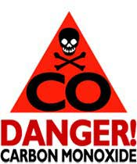
BİNALARDA YANGIN DIŞINDAKİ KARBON MONOKSİT ZEHİRLENMELERİNİN ÖNLENMESİ MEVZUATI HAKKINDA
Harun ERPOLAT
TMMOB Makine Mühendisleri Odası

Slide 2
Binaların Yangından Korunması Hakkında Yönetmelik
Soba ve bacalar
MADDE 58- (1) Baca tesisatının, ilgili Türk Standartlarındaki esaslara uygun olması şarttır. Her kazan için tercihan ayrı bir baca kullanılır, soba ve şofben boruları kazan bacalarına bağlanamaz.
(2) Kazan dairesi için ayrıca havalandırma bacası yapılır. Baca çekişinin azalmaması bakımından, bacaların mümkün ise, komşu yüksek binalardan en az 6 m uzaklıkta yapılması ve ait olduğu bina mahyasının en az 0.8 m üzerine kadar çıkarılması gerekir.
(4) Sıcak baca gazlarının yaladığı baca iç yüzeylerinin sıvanmaması hâlinde, projelendirmede en uygun derzlendirme biçiminin seçimi gibi tedbirler alınır. Baca duvarlarının dış yüzeyleri uygun şekilde sıvanır.

Slide 3
Binaların Yangından Korunması Hakkında Yönetmelik
Soba ve bacalar
MADDE 58-
(5) Sıvı ve katı yakıtlı kazanların bacalarının altında bir kurum temizleme menfezi bulunması ve yılda en az iki defa yetkili kişilere temizlettirilmesi gerekir. Bacaların temizliğinden bina sahibi ve yöneticisi sorumludur.
(8) Odada baca yok ise soba borusu; sac konan pencereden çıkarılıp, saçaktan 25 cm açıkta ve 50 cm yüksekte ve ucunda şapka kullanılarak kurulur. Boruların birleştiği yerler çember ile kapatılıp, bu çemberden duvar ve tavana bağlanmak suretiyle, birbirinden ayrılması ve devrilmesi önlenir.

Slide 4
Binaların Yangından Korunması Hakkında Yönetmelik
(9) Kullanım sırasında soba kapakları açık bırakılmaz, altında ve yanlarında odun, çıra, kömür, kibrit, benzin, gaz ve benzeri yanıcı ve parlayıcı madde bulundurulmaz. İçindeki ateş, gerektiğinde kapaklı mangala alınır. Sobanın, kullanılmadığı mevsimde kaldırılması gerekir. Sobanın kaldırılmadığı yerlerde, kapaklar açılmayacak şekilde telle bağlanır.
(10) Odun ve kömür gibi katı yakıtlar ile yüksek oranda is bırakan sıvı yakıtlar kullanıldığı takdirde, borular ayda bir, bacalar ise iki ayda bir temizlenir.

Slide 5
Binaların Yangından Korunması Hakkında Yönetmelik
(11) Baca temizliği, mahallin itfaiye teşkilatı tarafından yapılır. Ancak, bu konuda itfaiye teşkilatından aldığı izin ile ve belediye encümeninin belirlediği fiyat tarifesi üzerinden faaliyet gösteren özel firmalar var ise, temizlik onlara da yaptırılabilir.
(12) (Ek: 09/09/2009 – 27344 R.G. / 24 md.) Doğalgaz kullanılan kombi ve şofbenlerin bacaları ile cihazları bacaya bağlayan boruların paslanmaz çelik ve birleşme noktalarındaki kelepçelerin sızdırmaz olması gerekir. Bacaların yapımı, yıllık bakımı ve temizliği gaz dağıtım şirketlerinin belirleyeceği uzman ve eğitimli kişiler tarafından yaptırılır ve bu kişiler tarafından bacalar ve temiz hava girişleri kontrol edilir. Baca gazı sensörü olmayan cihazların kullanılmasına izin verilmez.

Slide 6
Binaların Yangından Korunması Hakkında Yönetmelik
Denetim
MADDE 131- (1) Bu Yönetmelik hükümlerinin uygulanıp uygulanmadığı aşağıdaki şekilde denetlenir:
a) Özel yapı, bina, tesis ve işletmeler, mahalli itfaiye teşkilatı ile bunların bağlı veya ilgili olduğu bakanlık ve kamu kurum ve kuruluşlarının müfettişi, kontrolör veya denetim elemanları tarafından denetlenir. …………………. Denetim sonunda eksik bulunan ve giderilmesi istenilen aksaklıklar ile talep edilen önlemlerin öngörülen uygun süre içerisinde ilgililerce yerine getirilmesi mecburidir.
b) Kamu binaları, kurum amiri ve görevlendireceği kişi veya heyet, mülki amir veya görevlendireceği heyet, kurumun bağlı veya ilgili olduğu bakanlık, müsteşarlık, genel müdürlük veya başkanlık müfettişleri veya kontrolörleri; hükümet konakları ise, İçişleri Bakanı adına Sivil Savunma Genel Müdürü veya görevlendireceği kişi veya heyet ile mülkiye müfettişleri tarafından denetlenir. Denetim yetkisini haiz kişiler, kurum, kuruluş ve müesseselerin denetim sonuç raporlarını; bağlı veya ilgili olduğu bakanlık, müsteşarlık, genel müdürlük veya başkanlıklarına gönderir.

Slide 7
PLANLI ALANLAR TİP İMAR YÖNETMELİĞİ
Bacalar
Madde 47 - (Değişik:RG-2/9/1999-23804) Binalarda baca yapma koşulları aşağıda belirtilmiştir.
a) Kaloriferli binaların konut olarak kullanılan bağımsız bölümlerinin oturma ve yatma hacimlerinin en az birinde ve sıcak su tesisatı bulunmayan banyo ve mutfaklarında, sobalı binalarda ise hela ve koridor hariç tüm piyeslerde duman bacası yapılması zorunludur.
Kaloriferli umumi binaların her katında en az (1) adet duman bacası yapılması gereklidir.
Konut olarak kullanılan sobalı binaların ticari kullanışlı bağımsız bölümlerinde birer adet duman bacası yapılması zorunludur.
Bacaların Türk Standartları Enstitüsü standartlarına uygun olarak yapılması zorunludur.
(Değişik paragraf:RG-1/6/2013-28664) Yapılarda bina yüksekliğine göre uygun ölçülerde şönt baca yapılabilir. …

Slide 8
PLANLI ALANLAR TİP İMAR YÖNETMELİĞİ
1985 ilk hali

Slide 9
PLANLI ALANLAR TİP İMAR YÖNETMELİĞİ
b) Şofben, kombi cihazı ve bu gibi ısıtma araçları hayati tehlike arz edecek şekilde yerleştirilemez ve havalandırmadan uzak olan piyeslerle, banyo ve helalarda yer alamaz.
c) Sınırları ilgili idare tarafından belirlenecek doğalgaz uygulama bölgeleri içinde inşa edilecek, iskan edilebilir bodrum katlar dahil 5 katlı binaların mutfaklarında, doğalgazla çalışan her cihaz için bir müstakil baca yapılacaktır. Mutfak kokularını atmak için 2 ayrı şönt baca yapılması zorunludur. 10 katın üzerindeki binalarda aynı baca sistemi yapılmakla birlikte hermetik cihaz kullanılacaktır.
Kat kaloriferleri kazanı mutfak dışında özel bir bölmeye konulduğunda, bu mahallin en az (6) m3 hacminde olması, bina dış cephesinden havalandırılması ve bir müstakil bacasının bulunması gerekir.
Isıtmada denge bacalı sistemde olmayan doğalgaz sobalarının kullanılması halinde, her sobanın yukarıda belirlenen esaslara göre düzenlenen ayrı bir bacaya bağlanması gerekir.

Slide 10
TMMOB MAKİNA MÜHENDİSLERİ ODASI
Binaların yangından korunması hk. Yön. Maddesi değişmeli
(8) Odada baca yok ise soba borusu; sac konan pencereden çıkarılıp, saçaktan 25 cm açıkta ve 50 cm yüksekte ve ucunda şapka kullanılarak kurulur. Boruların birleştiği yerler çember ile kapatılıp, bu çemberden duvar ve tavana bağlanmak suretiyle, birbirinden ayrılması ve devrilmesi önlenir.

Slide 11
TMMOB MAKİNA MÜHENDİSLERİ ODASI

Slide 12
TMMOB MAKİNA MÜHENDİSLERİ ODASI

Slide 13
TS 7363/Aralık 2008 DOĞAL GAZ - BİNA İÇ TESİSATI PROJELENDİRME VE UYGULAMA KURALLARI
10.3.1 Cihaz baca kanalları ve bağlandıkları bacalar ile ilgili genel hususlar
…….
Bacalı cihazlar ile birlikte TS EN 50291’e uygun karbonmonoksit algılama cihazları kullanılması tavsiye edilir.
Atık gaz boruları yanıcı ve patlayıcı maddelerin bulunduğu mahaller, yatak odaları, banyo ve tuvaletlerden geçirilmemelidir. Atık gaz boruları kapı pencere gibi yapı elemanlarından en az 20 cm uzaklıkta olacak
Vantilatör veya baca fan kiti doğrudan bacaya bağlanmamalıdır. Cihazların bağlandığı bacalara mutfak aspiratörü bağlanmamalıdır.

Slide 14
TS 7363/Aralık 2008 DOĞAL GAZ - BİNA İÇ TESİSATI PROJELENDİRME VE UYGULAMA KURALLARI
Bacalar; ısı, yoğuşma ve yanma ürünlerinden etkilenmeyecek malzemeden ilgili standardlara (TS EN 1856–1, TS EN 1856–2, TS EN 1447, TS EN 13063-1, TS EN 13063-2 veya TS EN 14471) uygunluk belgesine sahip malzemeden imal edilmelidir. Yoğuşmalı tip doğalgaz yakıcı cihazlara ait bacalar, ilgili standarda uygun olmalıdır.

Slide 15
TS 9881/Aralık 1999 ARAÇ PARK YERLERİ - SINIFLANDIRMA, YAPIM VE İŞLETME KURALLARI
0.3 - KAPSAM
Bu standard, yerleşim alanları içerisinde düzenlenen araç park yeri ile ilgili sınıflandırma, yapım ve işletme kurallarını kapsar, şehirlerarası karayolu kenarlarında düzenlenen araç park yerlerini kapsamaz.
1.2.2.2.13 - Park yerinin kapalı olması halinde TS 3419 ve TS 3420 ye uygun mekanik havalandırma sistemi bulunmalı, karbon monoksit gaz analiz cihazı havalandırma sistemini otomatik olarak devreye sokacak şekilde düzenlenmelidir.

Slide 16
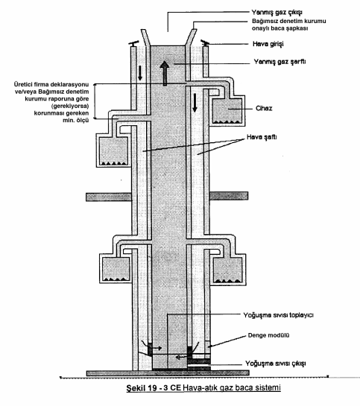
TS 7363/Aralık 2008 DOĞAL GAZ - BİNA İÇ TESİSATI PROJELENDİRME VE UYGULAMA KURALLARI

Slide 17
TS EN 14543 ŞEMSİYE TİPİ TERAS ISITICILARI
3.6 Atmosfer algılama cihazı
Ortam atmosferindeki karbondioksit muhtevasının verilen bir değeri aşması durumunda gaz beslemesini kesmek için tasarlanmış cihaz. Böyle bir cihaz, normal olarak, uygun bir alev izleme cihazı ile eş zamanlı bozunmuş bir ortam algılama pilotundan meydana gelir.

Slide 18
National Fire Protection Association NFPA 720 Evler için kullanılan karbonmonoksit uyarı ekipmanları montajı için Pratik tavsiyeler
B-1 Karbonmonoksit.
Karbon monoksit eksik yanma tarafından üretilen bir kokusuz, tatsız, renksiz bir gazdır. Katı, sıvı, veya gaz yakıtların her biri, belirli koşullar altında, evde öldürücü konsantrasyonları oluşturabilir. Her yıl, Amerikan evlerinde yakıt yakma tüketici ürünleri yaklaşık 300 kasıtsız karbon monoksit ölümü vardır.

Slide 19
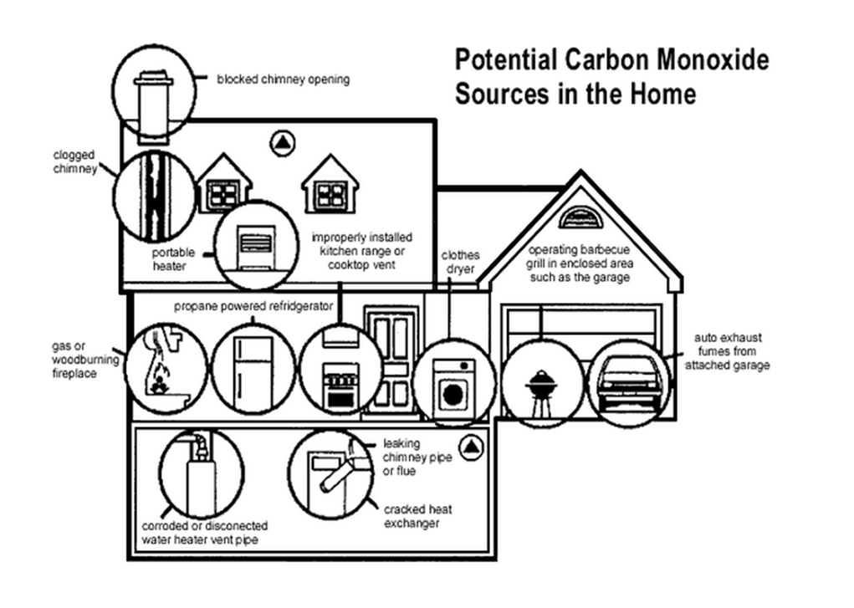
National Fire Protection Association NFPA 720 Evler için kullanılan karbonmonoksit uyarı ekipmanları montajı için Pratik tavsiyeler
NFPA zorunlu tutulması yerel mevzuatlara bırakılmıştır.
Son yıllarda ABD VE kanada’nın bir çok eyaletinde yeni binalarda pişirme cihazları hariç evin içinde karbonmonoksit üretecek fosil yakıt yakan (şömine, soba v.b.) cihazların bulunduğu mekanlara uygulamasını şart koşmaktadır.

Slide 20
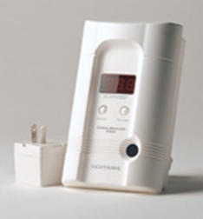
Avrupa'daki durum
Son yıllarda İngiltere ve İrlanda, yeni binalarda fosil yakıt yakan cihazların bulunduğu mekanlara karbonmonosit detektörü zorunluluğu getirilmiştir.
Ayrıca İngiltere'de, İtfaiye ücretsiz olarak evlerin yangın güvenlik kontrolleri yürütmekte ve gerektiğinde evlere ücretsiz detektör montajı yapmaktadır.

